Slide 1
De Overstapregeling van voortdurende erfpacht naar eeuwigdurende erfpacht
Frank Bouwman
2 februari 2018

Slide 2
Inhoud
Terugblik inspraakperiode
Wat is erfpacht?
Wie kunnen er overstappen?
Hoe werkt het overstappen?
Wijzigingen na overstap

Slide 3
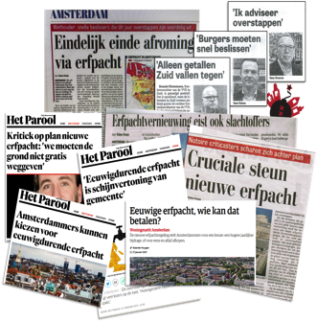
Terugblik: Inspraakperiode
09 jan. - 19 feb. 2017
6.930 insprekers
Wijzigingen:
Gunstige parameters
BSQ van 28% naar 21%
Meer overstaptijd

Slide 4
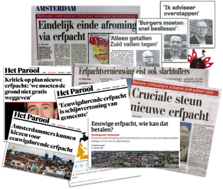
Terugblik: De besluiten van 28 juni 2017
Overstapregeling
Beleid grondwaardebepaling
Aanvullend erfpachtbeleid voor bestaande erfpachtrechten (ingegaan per 1 januari 2018)

Slide 5
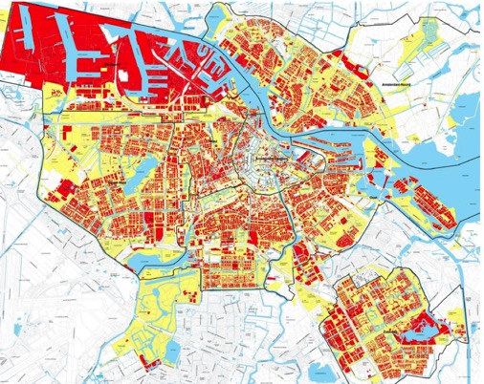
Wat is erfpacht?
Erfpacht is zakelijk recht
Grond is van de gemeente
Vergoeding is jaarlijkse
canon of alle canonbedragen
in 1 keer afkopen

Slide 6
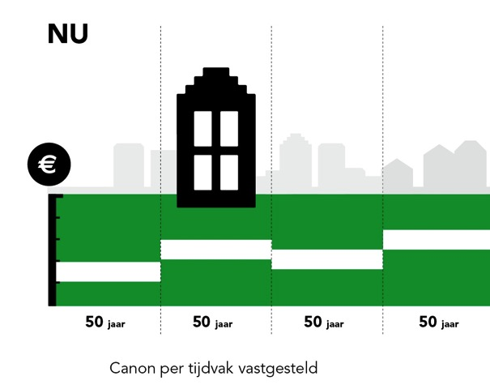
Wat is voortdurende erfpacht?

Slide 7
Wat is eeuwigdurende erfpacht?
Na overstap:
Nooit meer canonherziening, dus meer zekerheid
Eeuwigdurende erfpacht (Algemene Bepalingen2016) gaat gelijk in

Slide 8
Wie kunnen er overstappen?
Erfpachters van woningen kunnen altijd overstappen. Dit geldt voor zowel particuliere als bedrijfsmatige erfpachters.
Erfpachters van niet-woningen, panden met gecombineerde bestemmingen, woningcorporaties en Haven Amsterdam kunnen NIET overstappen

Slide 9
Wie kunnen er overstappen?
Erfpachters met aanhorigheden (bijv. garage, berging etc.) kunnen alleen samen met een woning overstappen
Aanhorigheden kunnen niet los overstappen

Slide 10
Wie kunnen er overstappen?
Verschil appartementsrecht en appartement
Erfpachters met appartementsrechten

Slide 11
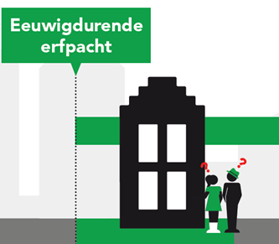
Hoe werkt overstappen?
Overstappen is vrijwillig
Huidige betaalverplichting blijft ongewijzigd tot einde tijdvak
Kosten van eeuwigdurend recht gaan in na afloop huidig tijdvak, maar worden bepaald op parameters nu

Slide 12
Hoe werkt overstappen?
Indicatie te verkrijgen via rekentool
Aanvraag overstap kan via het Overstapportaal voor:
Woningen zonder aanhorigheden
Aanvraag via de e-mail voor:
Woningen met aanhorigheden (wel in de loop van 2018)
Canon herziening einde tijdvak + overstappen

Slide 13
De financiële informatie

Slide 14
Inhoud
Berekeningswijze
Betalingsvormen
Is het overstapaanbod redelijk?
Praktische zaken bij overstap

Slide 16
Individuele quote
WOZ-waarde - opstalwaarde = grondwaarde eigen grond
€ 300.000 - € 180.000 = € 120.000
Grondwaarde eigen grond / WOZ-waarde = individuele quote
€ 120.000 / € 300.000 = 40%
WOZ-waarde € 300.000

Slide 17
BSQ – Buurtstraatquote
Alle individuele quotas van de buurtstraat samen
= Buurtstraatquote
het aantal woningen in de buurtstraat
45% + 40% +38%
= 41%
3 woningen
45%
40%
38%

Slide 18
Betalingsvormen afkoop
Wat kiest erfpachter bij overstap?
Hoe wordt de keuze financieel afgehandeld?

Slide 19
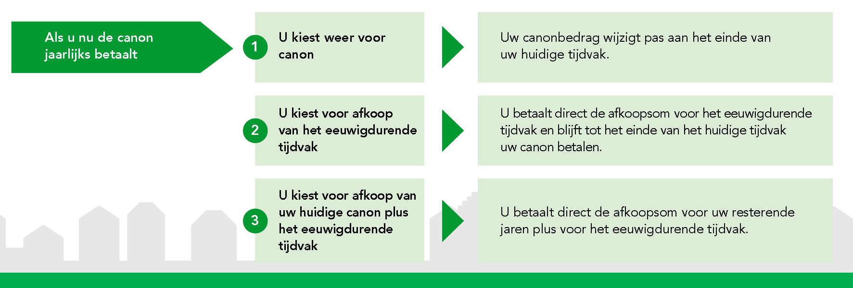
Betalingsvormen jaarlijkse canon

Slide 20
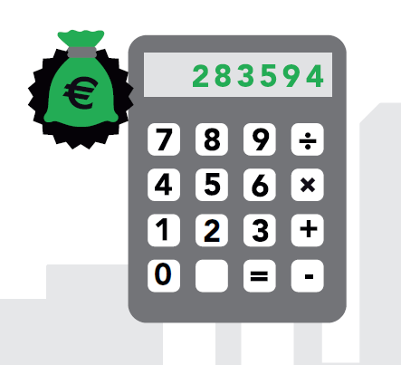
Is overstapaanbod redelijk?
Erfpachters die voor 2020 tussentijds overstappen zijn op de lange termijn gemiddeld genomen voordeliger uit vanwege: - relatief lage WOZ van 2014/2015 - lage canonpercentage 2,39% - overstappremie van 25%

Slide 21
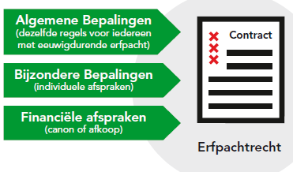
Praktische zaken bij overstap
Standaardprocedure is aanvraag voor overstappen via het Overstapportaal.
Erfpachters met meer dan 10 rechten kunnen aanvraag per mail doen
Aktekosten voor rekening erfpachter

Slide 23
Vragen?
Mail: overstaperfpacht@amsterdam.nl Telefoon: 14 020

